Slide 1
Web编程技术
第2讲

Slide 2
主要内容
.NET Framework 和Visual Studio
C#语言简介
第二周课程主要内容小结

Slide 3
.NET Framework 和Visual Studio
.NET Framework
Visual Studio

Slide 4
.NET Framework
.NET Framework：Microsoft发布的 ，用于创建和运行应用程序和Web服务的开发平台。
.NET Framework，主要包括：
.NET框架类库，其提供了大量标准类及其它类型，以任何语言编写的.NET框架应用程序都可以使用它们。
CLR（公共语言运行时），是.NET Framework的核心，它是一个运行时环境，运行代码，并提供其它服务。

Slide 5
托管代码：针对.NET Framework 编写的代码。
托管应用程序：根据托管代码生成的应用程序。
一个应用程序可以只采用托管代码进行构建，也可以联合使用托管代码和非托管代码进行构建。
非托管代码不依赖.NET Framework。
.NET Framework 支持多种语言：C#、Visual Basic(VB)、C++/CLI、J#等几十种。

Slide 6
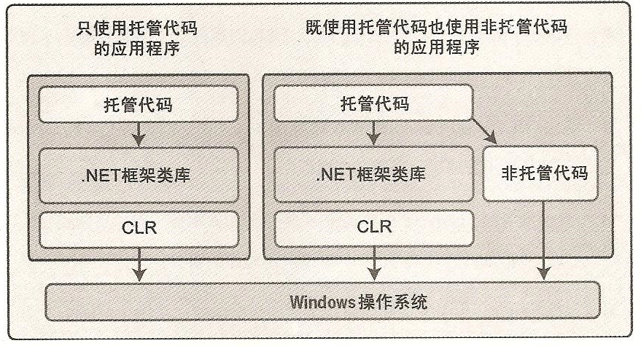

Slide 7
（一）关于CLR和CTS
CTS（统一类型系统，Common Type System ），其在CLR中居核心地位。
任何编程语言的程序，必须被编译成.NET CLR所认识的metadata以及IL，才能在.NET CLR上执行。
CTS是一种类型系统和语言规范，它定义了一套类型，是确保CLR能够识别和处理的类型。任何编程语言的程序，必须被编译成符合CTS规定的metadata以及IL，才能在.NET CLR上执行。
所有.NET开发语言中的类型，最终都会被编译成CLR能够识别的CTS类型，因此CTS是.NET平台类型的抽象。
CLR可以看做是CTS的实现。
而大多数基于CLA的语言也广泛地采用了CTS所定义的类型。

Slide 8
图2-1为CTS的大致结构。每一类型都直接或间接继承自Object类型。

Slide 9
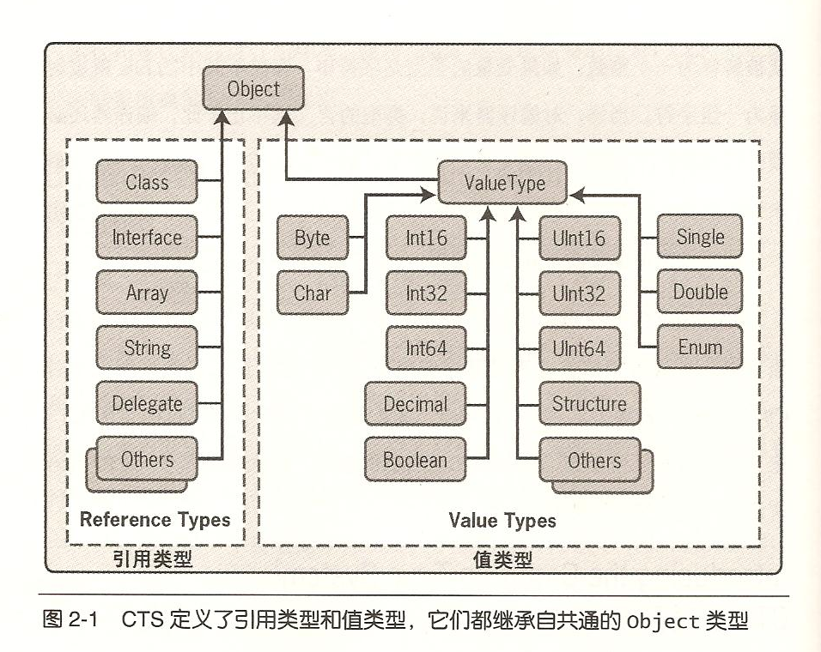
引用类型直接继承自Object，所有值类型则直接继承自ValueType，而后者又继承自Object。
根类型Object提供了可被任何其它类型继承的方法；
值类型ValueType提供了可被一切值类型继承的方法。

Slide 10
CTS所定义的每一个类型，如果不是个引用类型，就是个值类型。一个引用类型的实例是一个引用，指向该型的一个实值，而一个值类型的实例则含实值自身。
例：
值类型：Int i=42;
引用类型：Circle c=new Circle(42) //Circle是一个类的名称
值类型的实例和引用类型的实例，其内存分配方式不同：
值类型的实例被分配于堆栈；
而引用类型的实例只不过是一个位于堆栈的引用，指向一个被分配于堆的实值。

Slide 11
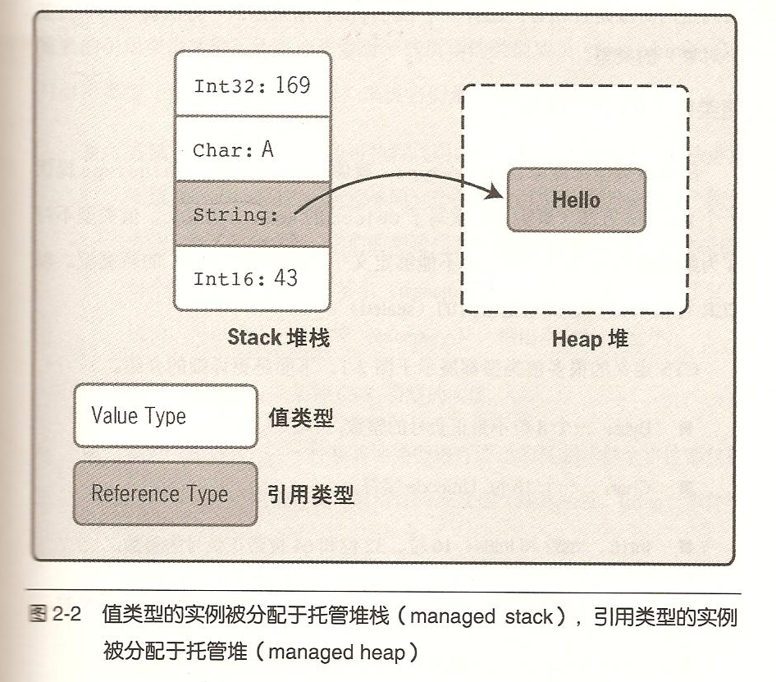
值类型的实例位于堆栈，引用类型的实例位于堆。

Slide 12
CLA的一个关键目标就是允许开发人员以某种语言编写代码，并以另一种语言调用之，这一目标依靠CLS来实现。
CLS是CTS的一个子集。
CLS是在.NET平台上运行语言的最小规范。任何语言如果想和其它CLS语言互通，都必须遵从它。
CLR的另一个重要组成部分是托管运行环境，称为虚拟执行系统（Virtual Execution System， VES），类似Java的JVM，托管运行程序必须有VES才能运行。

Slide 13
（二） .NET Framework类库
.NET Framework类库中的类由C#语言写成，但可被任何基于CLR的语言使用。应用程序还可以从类库中的类派生出新类。
.NET Framework类库包含数千的类。为方便在应用程序中使用这些类，类库的内容被组织成一个树状的命名空间，每一个命名空间可以包含许多类型（例如类和接口）和其它命名空间。
命名空间提供了一种组织相关类和其它类型的方式。

Slide 14

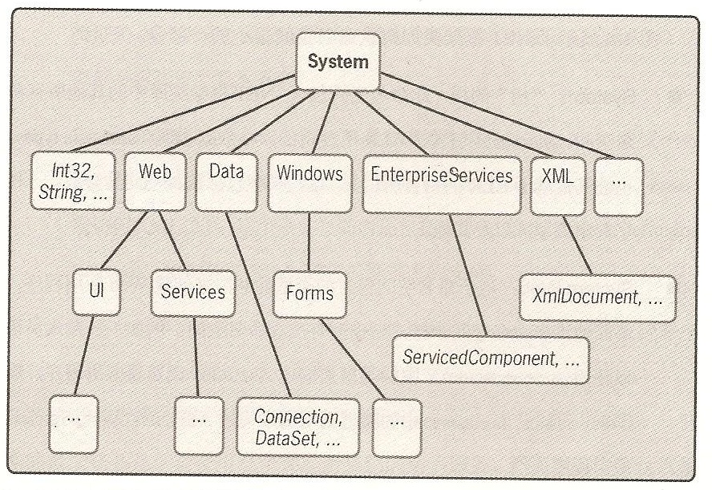
与Java比较

Slide 15
System命名空间：“树”的根，此命名空间包含了.NET Framework类库中其它所有的命名空间。System还包含了所定义的核心类型（如Int16，Char等标准值类型，Array等引用类型，Object也定义于此）。
System.Web：该命名空间包含的类型能够用来创建Web应用程序，可以使用System.Web.UI中的类型来构建ASP.NET浏览器应用程序，而System.Web.Services中的类型则可用来构建ASP.NET Web Services应用程序。
System.Data：这个命名空间内的类型造就了ADO.NET，用于访问数据库。

Slide 16
System.Windows.Forms：这个命名空间内的类型构成了Windows Forms，它们用于构建Windows GUIs，不必依赖于某种特定的语言机制（例如在C++ 中使用较陈旧的MFC。
System.EnterpriseServices：这个命名空间内的类型提供了某些企业应用所要求的服务，在 .NET之前的世界中由COM+ 进行实现。这些服务包括分布式事务，对象实例生命期管理等。
System.XML：这个命名空间内的类型支持生成和处理以XML定义的数据。

Slide 17
关于命名空间
命名空间提供了一种组织相关类和其它类型的方式。
在C#中定义类时，可以把它放在一个命名空间中。同一个命名空间可以包含不同的类。
若要在程序中使用某些类，只要在程序开始处引入包含所需类的命名空间即可。
在C#中使用命名空间：using 命名空间名称
在C#中定义命名空间：namespace 命名空间名称{…}
当使用Visual Studio创建应用程序时，VS会根据应用程序的类型自动在cs文件中添加所需的命名空间。

Slide 18
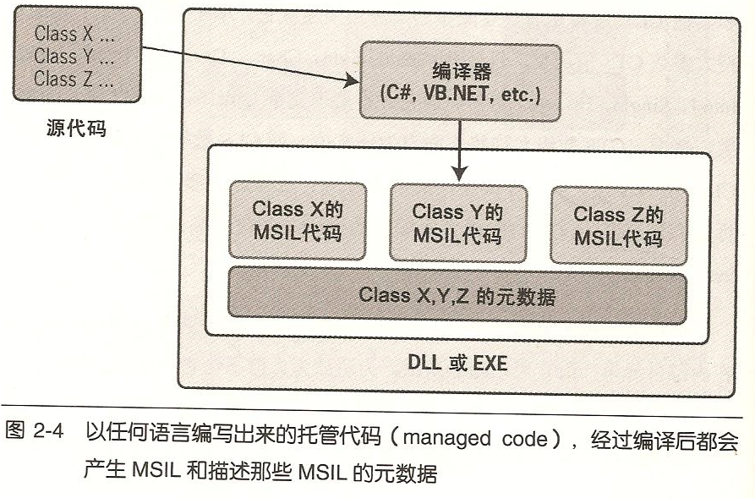
（三）编译和运行托管代码
托管代码经过编译会生成MSIL（微软中间语言）和元数据（metadata）。MSIL是一套与CPU无关的指令。

Slide 19
在被运行之前，MSIL代码还需在被编译成本地代码。有两种编译方法：
即时编译（JIT）——方法会在第一次被调用时被编译
整批编译

Slide 20
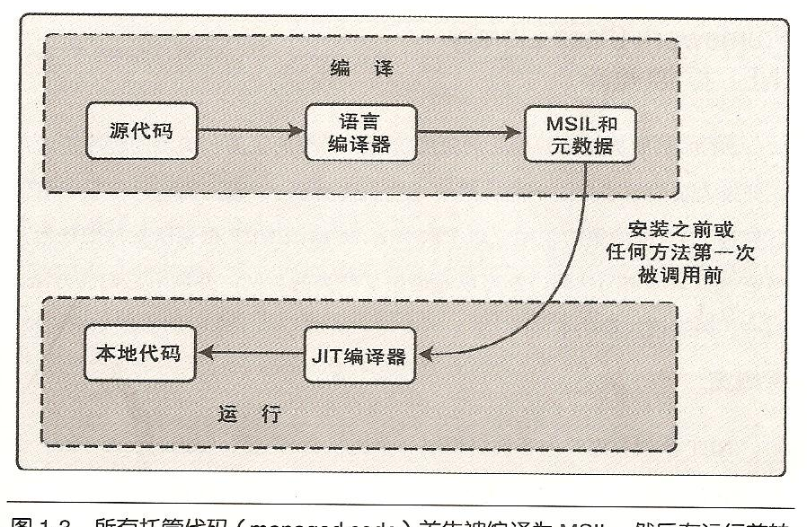

Slide 21
Visual Studio 2008
Visual Studio 是一个功能齐备的集成开发环境（IDE），由众多工具组成。
Visual Studio 的核心包括功能强大的代码编辑器、语言编译器（支持VB、C#和J#）和调试工具。
Visual Studio 是创建.NET应用程序的工具。
Visual Studio 2008是基于.NET3.5并同时推出的开发平台。
本课程的示例代码均为在VS2008中创建的。
示例：VS2008 Professional Edition。

Slide 22
Visual Studio 2008的不同版本：
Visual Studio 2008 Standard Edition
Visual Studio 2008 Professional Edition
Visual Studio Team System 2008 Architecture Edition
Visual Studio Team System 2008 Database Edition
Visual Studio Team System 2008 Development Edition
Visual Studio Team System 2008 Test Edition
Visual Studio Team System 2008 Team Suite

Slide 23
C#编程语言
C#是专门为.NET Framework开发的，借鉴了Delpyi 5、C++和Java 2的语法和主要功能，也是一种面向对象的语言。
全面支持面向对象编程概念，如继承、多态封装和抽象。
ASP.NET
是 .NET Framework 中的一个重要组成部分，是.NET Framework 用于构建Web应用的基础。

Slide 24
2.2.3 C#语言简介
C#程序的结构
C#数据类型和变量
运算符和流程控制（略）
类和对象
委托与事件
命名空间的使用

Slide 25
C#程序的结构
在开始学习和编写C#代码之前，首先应该了解C#编程语言的结构；
下列示例代码说明了C#应用程序的基本结构：

Slide 26
using System;
using System.Collections.Generic;
using System.Linq;
using System.Text; //使用命名空间
namespace mycsharp //程序代码命名空间
{
class Program //应用程序主类
{
static void Main(string[] args) //入口方法
{
Console.WriteLine("Hello World"); //输出Hello World
Console.ReadKey(); //等待用户输入
}
}
}

Slide 27
说明：
using关键字：用以引用命名空间。该关键字出现在应用程序代码的开头。这样便可以在应用程序中使用.NET框架的类库资源（包含在命名空间中），以上代码中引用了4个命名空间。如果需要，还可引用其它的命名空间。
代码namespace mycsharp：定义了一个名为mycsharp的命名空间，在当前程序中声明该命名空间，便可以在其他的程序中引用这个命名空间，并使用此命名空间下的类和方法。
注：C#对大小写敏感。
Program是一个类名。在C#或其他的任何面向对象语言中都需要编写类，类用于创建对象。

Slide 28
可由类直接调用，与java的main方法类似
说明（续）：
static void Main是一个全局静态方法，它指示编译器从此处开始执行程序，相当于程序的入口，程序运行的时候会执行Main方法作为入口。在C# Windows编程中，大部分的应用程序必须在其组成程序的其中一个类中包含Main方法。
C#应用程序中通过使用分号对语句进行分割，编译器通过分号来区分它们。
括号“{”和“}”用来标识程序中代码的范围，如上述代码中Main方法囊括了Main方法的语句，Program类囊括了类的方法，而namespace mycsharp命名空间囊括了此命名空间里的所有类。
示例：利用Visual Studio 2008创建一个C#程序

Slide 29
C#的数据类型和变量
C#的每一种数据类型都建立于CLR所提供的CTS类型之上。
值类型包括：数值类型（整数、浮点数和小数） 、char类型、bool类型、enum类型等。所有的值类型均隐式的派生自System.ValueType，并且值类型不能派生出新的类。
引用类型包括class类型、interface类型、string类型、array类型、delegate（委托）类型等

Slide 30
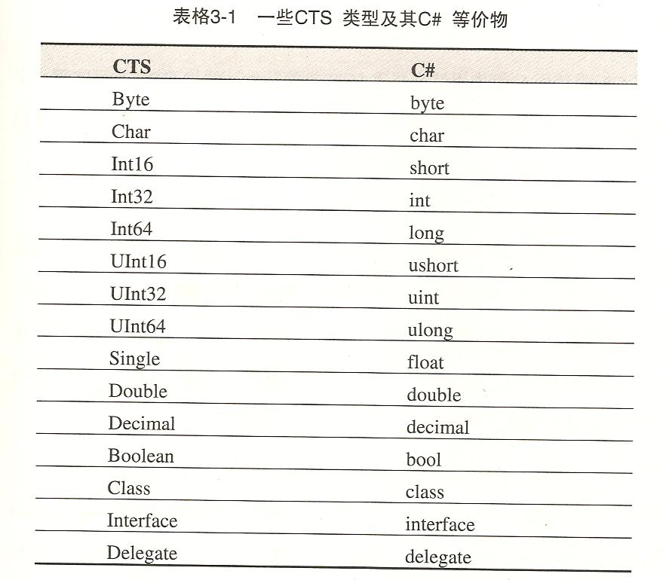
表中展示了大部分CTS类型及其C#等价物，所有这些数据类型都定义于System命名空间中。

Slide 31
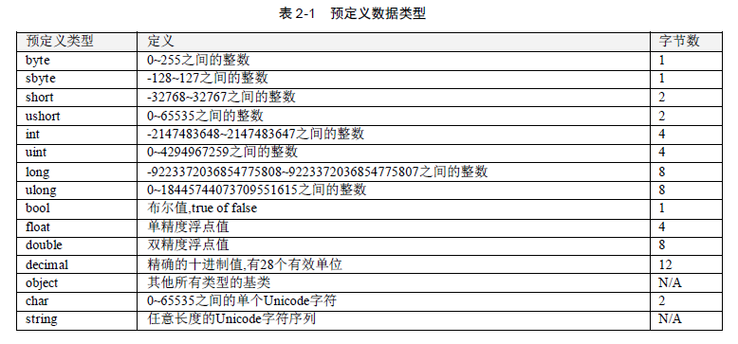
变量
要声明一个变量就需要为这个变量指定一个数据类型，变量的类型可以是任何一种C#的数据类型。
下表列举了一些预定义的数据类型。

Slide 32
声明并初始化变量的代码示例：
int age; //声明一个叫age的整型变量
string color; //声明一个叫color的字符串变量
age = 21; //初始化age
color = “red”; //初始化color

Slide 33
数组的声明及初始化示例：
string[ ] groups; //声明了一个变量名为groups的数组，
其数据类 型为string。
string[ ]groups={"asp.net","c#","control","mvc","wcf","wpf","linq"}; //初始化数组
注：数组编号以“0”值开始。所以groups[0]的值应该是“asp.net” group[1]的值应该是“c#”。
与java比较

Slide 34
类和对象
类
C#的类成员主要包括字段、属性、方法、事件、构造函数和析构函数、嵌套类型等。
Object类是每个类的祖先类，C#中所有的类都是从Object类派生出来的。

Slide 35
下表给出了类修饰符的定义和使用方法。
与java比较
类修饰符 | 含义 | 说明
new | 新建的类 | 当new用于修饰类时，new修饰符只允许出现在嵌套类中，它指定了一个类通过相同的名称隐藏了一个继承的成员。
public | 公有的类 | 外界可以不受限制地访问
protected | 受保护的类 | 当用proected修饰类时，表示可以访问该类或从该类派生的类型
internal | 内部类 | 对整个应用程序是公有的，其他应用程序不可以访问该类
private | 私有类 | 表明只有包含该类的类型才能访问它
abstract | 抽象类 | 说明该类是一个不完整的类，只有声明而没有具体的实现。一般只能用来做其他类的基类，而不能单独使用。
sealed | 密封类 | 说明该类不能作其他类的基类，不能再派生新的类。
类的访问级别默认为internal，类成员的访问级别默认为private。

Slide 36
字段、属性和方法
字段
通常，字段是private的，这是默认设置。不能从包含某字段的类以外对该字段进行直接操作。
字段被声明为变量，因此需要占用内存空间。
字段使用示例：
C:\......\Web编程技术\ch2\DemoClass
有关知识：stringBuilder类

Slide 37
关于StringBuilder类：
用于创建可变的字符串
在进行字符串拼接时，若要拼接的字符串数量是固定的，则适合使用string；若要拼接的字符串数量不固定的，则更适合使用StringBuilder ；
StringBuilder的常用重载方法：
Append：在当前字符串末尾追加文本或字符串；
AppendFormat：支持使用复合格式化在当前字符串末尾追加文本或字符串；
Insert：在当前StringBuilder的指定位置插入数据；
Remove：从指定位置删除字符；
Replace：将当前StringBuilder中的字符替换为另一个字符。

Slide 38
属性
属性的访问级别通常被定义为“public”；
属性是通过访问器声明的。字段需要占用内存空间，属性不需要；
get访问器用于读取属性值，set访问器用于写入值；
定义属性示例：
public string FirstName
{
get;
set;
}

Slide 39
声明属性的方法：
自动实现的属性：必须同时包含get和set两个访问器，但无需提供它们的实现，由编译器提供；
常用形式的属性：同时包含get和set两个访问器，需要提供它们的实现。
只读和只写属性：可省略两个访问器之一。
计算得到的属性：只读的（只有get访问器），需为访问器编写代码，返回属性值；

Slide 40
声明自动实现的属性示例：
class contact
{
public string FirstName
{
get;
set;
}
}

Slide 41
创建计算得到的属性示例：
class contact
{
private string firstName;
private string flastName;
public string FullName
{
get
{
return this.FirstName + " " + this.LastName;
}
}

Slide 42
属性示例：
class Bank { private int money;//私有字段 public int Money //属性 { get { return money; } set { money = value; } //value：调用者提供的值 } }
class Program { static void Main(string[] args) { Bank bank = new Bank(); //实例化一个Bank bank.Money = 15; //对Money属性做赋值操作，这时访问的是SET访问器 int a = bank.Money; //对Money做取值操作，这时访问的是GET访问器 } }

Slide 43
属性使用示例：
C:\......\Web编程技术\ch2\DemoClassProperty
关于stringBuilder
结论：属性为从类的外部访问其私有的字段提供了一种安全的方式。

Slide 44
方法
方法的语法如下所示：
修饰符 返回类型 方法名称(参数1，参数2，...)
{
方法代码块
}
不能和类同名，也不能在前面加“~”波浪线符号。
方法签名：由修饰符、方法名、形参及类型组成（注：不包括返回类型）；
重载：同一个类中声明的多个方法，同名但签名不同。

Slide 45
构造函数和析构函数
构造函数：构造函数的函数名必须和类名一样。当创建一个对象时，系统首先给对象分配合适的内存空间，随后系统就自动调用对象的构造函数。
析构函数：该函数破坏一个类的实例，释放该实例占有的资源。析构函数在类撤销时运行，常用来处理类用完后的收尾工作。
开发人员无需显式的进行函数的编写，系统能够为开发人员提供默认的构造函数和析构函数。

Slide 46
继承、多态和抽象类
继承性是面向对象的一个重要特性。
C#只允许单继承。
定义派生类的语法如下：
[类修饰符] class 类名[:父类名]
{
[成员修饰符] 类的成员变量或者成员函数;
};

Slide 47
基类通过定义虚方法、虚属性，使它的派生类可以重写（override）这些成员，从而实现类的多态性。不同子类中重新定义的父类的虚函数，由于同名而函数内容不同，从而产生不同的执行结果。
C#要求重写类成员时使用两个关键字：vertual和override。
在基类的成员声明中包含vertual；
在派生类的成员声明中包含override。
只有被声明为vertual的虚成员才能被重写（override）。
比较Java

Slide 48
包含抽象方法的类被称作抽象类。抽象类可以包含虚成员、非虚成员和抽象成员，但必须包含抽象成员。
C#使用abstract修饰符声明抽象类和抽象成员。
抽象类不能实例化，抽象成员没有提供实现。在（非抽象的）派生类中，必须重写抽象成员。

Slide 49
委托与事件
关于委托
委托其实就是一种引用方法的类型。委托与C++中的函数指针类似。委托通常与事件一起使用。
委托用关键字delegate修饰，声明委托的示例代码如下所示：
public delegate void MyDel(string message); //声明一个委托
在委托对象被创建的时候，通常情况下要提供它所包含的引用所指向的方法，且委托对象的参数及类型要与该方法的形参及类型相同。示例如下：
MyDel del =new MyDel( DelegateMethod);
DelegateMethod即委托指向的方法。

Slide 50
使用委托示例代码如下： C:\Users\huang\Desktop\Web编程技术\ch2\Delegate2
class Program //应用程序主类
{
public delegate void MyDel(string message); //声明一个委托
public static void DelegateMethod(string message) //声明调用委托
{
Console.WriteLine("message is: " + message); //输出字串
}
static void Main(string[] args) //应用程序入口方法
{
MyDel del =new MyDel( DelegateMethod); //初始化， 另一种写法
del(“My Delegate Method"); //使用委托
Console.ReadKey(); //等待用户按键
}
}

Slide 51

运行结果：
示例2：
D:\......\第2章示例\2-2\ Delegate2

Slide 52
事件及其处理
事件是任何外部刺激。例如：用户在图形用户界面中执行的操作（单击鼠标或按钮等）、来自其他程序的消息。
类或对象可以通过事件向其他类或对象通知发生的相关事情。
C#中，对事件的处理采用“发布/订阅”模型。发送或引发事件的类称为“发行者”，接收或处理事件的类称为“订阅者（订户）”。发行者决定在什么情况下引发事件，而订阅者决定执行何种操作来响应该事件。

Slide 53
一个事件可以有多个订阅者。在此情况下，当引发该事件时，会同步调用多个事件处理程序。
一个订阅者可处理来自多个发行者的多个事件。
在C#中，事件是使用委托来定义和触发的。

Slide 54
由于事件太普遍了，C#和.NET框架对于以一定的模式利用委托来处理事件提供了特别的支持。
利用委托来引发和处理事件主要要做以下事情：
创建引发事件的类（发行者）；
创建接收和处理事件的类（订阅者）。

Slide 55
一种引发和处理事件的模式如下：
创建引发事件的类（发行者）
这个类至少必须包括：
定义一个委托类型的事件。该事件必须与订阅类中的事件处理程序具有对应的签名；
创建一个引发事件的方法，再在其中通过上面定义的事件（也是一个委托）调用事件处理程序，进而引发事件。

Slide 56
定义委托类型事件的两种方法：
先自定义委托，再声明事件；
使用EventHandler声明事件。EventHandler是.NET框架预定义的一个委托，拥有两个参数（object sender，MyEventArgs e)。
示例代码：
例1
public delegate void BetaDel(string str); //定义委托
public event BetaDel MyEvent; //声明事件
例2
public event System.EventHandler MyEvent;

Slide 57
创建接收、处理事件的类（订阅者）
这个类至少必须包括：
创建一个处理事件的方法（事件处理程序），其与发行类中定义的事件具有对应的签名。
用（+=）运算符将发行类中的事件与上面方法关联起来（以便发行类中可通过事件调用该方法）。（亦可将此放在该类外的其它地方）

Slide 58
如果使用EventHandler声明事件，则事件处理方法的签名必须与EventHandler具有对应的签名。因此，.NET框架为这些事件处理方法定义了两个约定：
不返回任何值，即返回类型为void；
总是接受两个参数sender和e。sender的类型为object，它表示引发事件的对象；e的类型为EventArgs类或从EventArgs类派生而来的类，它包含事件发起者调用事件处理方法时传入的全部数据。

Slide 59
创建订阅者示例代码：
public class EventSink
{
public EventSink(EventSource es)
{
es.EventX += new System.EventHandler(ReceiveEvent);
}
public void ReceiveEvent(object sender, System.EventArgs e)
{
System.Console.WriteLine("EventX raised");
}
}
注：
EventX：发行类中定义的委托类事件。当它与函数ReceiveEvent关联后，可利用它实现对函数的调用。
每个委托都可关联一系列函数成员，称为委托列表，用“+=”在列表中添加成员（用“-=”，从列表中删除成员）。这可使事件拥有多个订户。

Slide 60
发布/订阅事件示例：
示例1：
C:\......\Web编程技术\ch2\PublishAndRaise
说明：
自定义委托，再声明事件；
同一事件关联到两个不同的事件处理方法。
示例2：
C:\......\Web编程技术\ch2\RaisingEvent
说明：
使用EventHandler声明事件；
EventSink(EventSource es)方法将当前实例 source（引发事件的对象）的事件关联到方法 ReceiveEvent。

Slide 61
在Windows窗体应用程序中订阅用户界面控件发布事件示例：
C:\......\Web编程技术\ch2\EventWinForms
说明：
Button控件类就是一个发行者类，这个类包含若干个引发不同事件的方法，用以触发事件。
因发行者（控件）已存在于.NET框架类库中，故只需编写对应的事件处理方法即可。
partial class：部分类
ASP.NET中对控件的处理方法即此模式。

Slide 62
命名空间的使用
.NET框架类库提供了大量标准类及函数，如果不在CS文件的开头使用命名空间，则使用标准类及函数时必须使用“全名”；
示例：
namespace ConsoleApplication2
{
class Program
{
static void Main(string[] args)
{
System.Console.WriteLine("yyy");
}
}
}

Slide 63
使用命名空间可以简化语句；
示例：
Using System；
namespace ConsoleApplication2
{
class Program
{
static void Main(string[] args)
{
Console.WriteLine("yyy");
}
}
}
Console类定义在System命名空间中。

Slide 64
MyDel del =new MyDel( DelegateMethod) 还可写为：
MyDel del = DelegateMethod

Slide 65
附录 C#语言和JAVA比较
C#和JAVA基本一致的地方
C#和JAVA基本一致但语法不同的地方
C#中有，Java中也有但完全不同的地方
C#有但Java没有的地方
Java有但C#没有的地方

Slide 66
一、C#和JAVA基本一致的地方
Object类
C#的类层次中有一个根，即所有C#的类都是System.Object的子类；Java亦如此，所有类都是java.lang.Object的子类。
两个语言的Object类的方法有些相同（比如System.Object的ToString()和java.lang.Object的toString()），也有一些不同（System.Object没有java.lang.Object中的wait()、notify()或notifyAll()）。
关键字
Java和C#有很多语法很相似，除了throws、transient和strictfp几乎所有Java关键字都有C#的对应。下图 为Java和C#的关键字对照表，Java关键字标红而C#关键字标蓝。

Slide 67
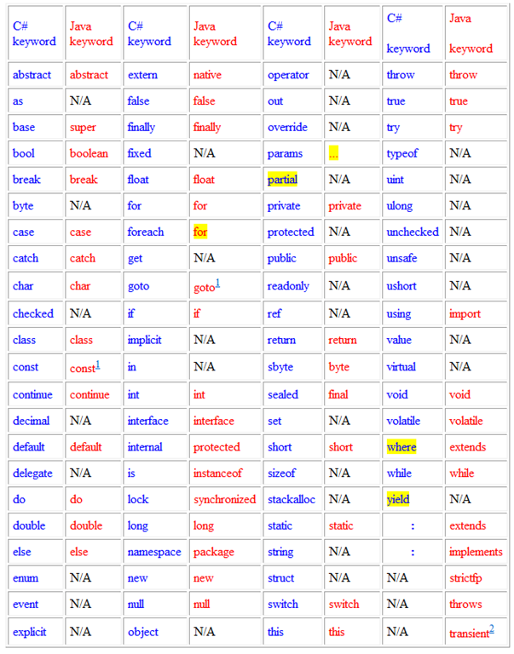
Java和C#的关键字对照表（一）

Slide 68
Java和C#的关键字对照表（二）

Slide 69
虚拟机和语言运行时
Java一般编译成Java字节码并运行于托管的执行环境（Java虚拟机、JVM），同样，C#代码编译成中间语言（IL）运行于公共语言运行时（CLR）。两个平台都通过JIT编译器提供本机编译。
注意：虽然Java平台支持字节码的解释和JIT编译两种方式，但是.NET平台只支持C#代码的本机执行，IL代码在运行前总是会编译成本机代码。
基于堆和垃圾收集
在Java中，对象使用new关键字创建在堆上。在C#中大多数类使用new关键字创建在堆上。和JVM一样，CLR也是通过标记和压缩垃圾回收算法管理销毁对象。
注意：C#还支持基于栈的类（值类型）。

Slide 70
数组可以是交错的
对于C或C++这样的语言，多维数组的每一个子数组都必须有相同的维度。
在Java和C#中数组不必统一，交错数组可以认为是数组的一维数组。交错数组的项就是保持类型或引用的另一个数组，这样交错数组的行和列就不需要有统一的长度。
没有全局方法
和Java一样，和C++不一样，C#中的方法必须是类的一部分，作为成员方法或静态方法。

Slide 71
类的单继承及接口的多重继承
C#和Java一样支持接口的概念，接口类似纯抽象类。C#和Java一样都支持类的单继承，但支持接口的多重继承（或实现）。
字符串不可变
C#的System.String类和java.lang.String类相似。它们都是不可变的，也就是字符串的值在创建后一次都不能修改。字符串提供的一些实例方法看似可以修改字符串的内容，其实是创建了一个新的字符串并返回，原始的字符串并没有修改。
密封类
Java和C#都提供了一种机制确保类是继承体系中的最后一个，不可以有子类。在Java中可以为类修饰final关键字，而C#则通过sealed关键字修饰类。

Slide 72
抛出和捕获异常
C#和Java的异常有很多相似的地方。两种语言都使用try块来表示需要守护的区域，catch块来处理抛出的异常，finally块在离开方法之前释放资源。
两种语言都有继承体系，所有的异常都从一个Exception类继承。并且都可以在捕获到异常并进行了一些错误处理之后重新抛出异常。
最后，它们都提供了机制把异常包装成另外一个异常，这样就可以捕获到一个异常后抛出另一个异常。
装箱
在某些情况下，值类型需要当做对象，.NET和Java运行时会自动把值类型转换成在堆上分配的引用类型，这个过程叫做装箱。自动把对象转换成相应的值类型的过程叫做拆箱，比如把java.lang.Integer的实例转换成int。

Slide 73
二、C#和JAVA基本一致但语法不同的地方
Main方法
C#和Java程序的入口点都是main方法。
表面区别是C#的Main方法的M为大写（.NET框架的方法名的惯例），而Java中的main方法的m为小写字母（同样也是Java方法的惯例）。
还有一个区别就是C#的Main()方法可以没有参数。
继承语法
C#都使用冒号（:）来实现继承和接口实现，在Java中则是extends和implements关键字 。

Slide 74
运行时类型标识（is操作符）
C#的js操作符和Java的instanceof操作符一样。
命名空间（ namespace ）和包（ package ）
C#的命名空间是对类进行分组的方式，和Java的包构造差不多。
在Java中，包名字代表应用程序中源文件目录结构，而C#的命名空间则不会要求源文件的物理层次和逻辑结构有关联 。
C#的命名空间语法允许进行命名空间的嵌套

Slide 75
构造方法、析构方法以及终结器
C#中的构造方法的语法和语义和Java一样。
C#还有析构方法的概念，这和C++的析构器语法比较相似，和Java的终结器语义一致。
尽管存在析构方法这样的语法，但是还是不推荐使用，有许多原因。
同步方法和代码块
在Java中可以指定同步块来确保在同一时刻只有一个线程访问某个对象，C#提供了lock语句对应Java的synchronized语句 。
C#和Java都有同步方法的概念。在调用同步方法的时候，调用方法的线程会锁定包含方法的对象，因此其它线程调用相同对象的同步方法必须等到其它线程执行完方法释放锁之后才能执行。同步方法在Java中用synchronized关键字来标记，而在C#中使用[MethodImpl(MethodImplOptions.Synchronized)]特性来修饰。

Slide 76
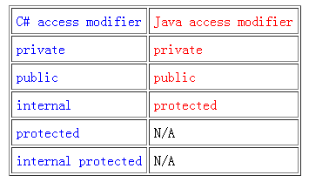
访问修饰符
如下表格给出了C#和Java的访问修饰符的对照。
C#的protected关键字和C++的一样。也就是说，protected成员只有在类的成员方法或派生类的成员方法中可以访问。
internal protected修饰符表示的是internal或protected。
注意：在没有指定访问修饰符的情况下，C#字段或方法的默认访问级别是private，而Java则是protected。

Slide 77
反射
在C#和Java中发现类中方法和字段以及运行时调用类方法的能力一般叫做反射。
Java和C#中反射的主要区别是，C#的反射是程序集级别的，而Java是类级别的。由于程序集一般保存为DLL，对于C#需要包含类的DLL，而Java需要可以加载类文件或目标类。
基元类型
对于Java中的每一个基元类型在C#中都有同名的对应（除了byte之外）。Java中的byte是有符号的，等价于C#中的sbyte，不同于C#的byte。C#还提供了一些基元类型的无符号版本，比如ulong、uint、ushort和byte。C#中最不同的基元类型是decimal类型，不会有舍入错误，当然也就需要更多空间也更慢。

Slide 78
声明常量
在Java中要声明常量可以使用final关键字。final的变量可以在编译时或运行时进行设置。在Java中，如果在基元上使用final的话基元的值不可变，如果在对象引用上使用final的话，则引用只可以指向一个对象。final的成员可以在声明的时候不初始化，但是必须要构造方法中初始化。
在C#中要声明常量使用const关键字来表示编译时常量，使用readonly关键字来表示运行时常量。
基元常量和引用常量的语义对于C#和Java来说是一样的。
和C++不同的是，C#和Java不能通过语言结构来指定不可变的类。
注意：Java语言还支持方法上的final参数。在C#中没有这个功能。final参数只要用于允许传入方法的参数可以让方法内的内部类进行访问。

Slide 79
数组声明
Java有两种方式声明数组。一种方式为了兼容C/C++的写法，另外一种更具有可读性，C#只能使用后者。
示例如下：
C# Code
int[] iArray = new int[100]; //valid, iArray is an object of type int[]
float fArray[] = new float[100]; //ERROR: Won't compile
Java Code
int[] iArray = new int[100]; //valid, iArray is an object of type int[]
float fArray[] = new float[100]; //valid, but isn't clear that fArray is an object of type float[]

Slide 80
调用基类构造方法和构造方法链
C#和Java自动调用基类构造方法，并且提供了一种方式可以调用基类的有参构造方法（关键字：base，super）。两种语言都要求派生类的构造方法在任何初始化之前先调用基类的构造方法防止使用没有初始化的成员。
两种语言还提供了在一个构造方法中调用另一个构造方法的方式以减少构造方法中代码的重复（关键字：this）。这种方式叫做构造方法链 。
可变长度参数列表
在C和C++中可以指定函数接收一组参数。在printf和scanf类似的函数中大量使用这种特性。C#和Java允许我们定义一个参数接收可变数量的参数。在C#中可以在方法的最后一个参数上使用params关键字以及一个数组参数来实现，在Java中可以为类型名通过增加三个.来实现。

Slide 81
泛型
C#和Java都提供了创建强类型数据结构且不需要在编译时知道具体类型的机制。在泛型机制出现以前，这个特性通过在数据结构中指定object类型并且在运行时转换成具体类型来实现。但是这种技术有许多缺点，包括缺乏类型安全、性能不佳以及代码膨胀。
尽管和C++中的模板概念相似，C#和Java中的泛型特性实现上不一样。
在Java中，泛型功能使用类型擦除来实现。泛型信息只是在编译的时候出现，编译后被编译器擦除所有类型声明替换为Object。编译器自动在核实的地方插入转换语句。
在C#中，.NET运行时中间语言IL直接支持泛型。泛型在编译的时候，生成的IL包含具体类型的占位符。在运行的时候，如果初始化一个泛型类型的引用，系统会看是否有人已经用过这个类型了，如果类型之前请求过则返回之前生成的具体类型，如果没有JIT编译器把泛型参数替换为IL中的具体类型然后再初始化新的类型。如果请求的类型是引用类型而不是值类型的话，泛型类型参数会替换为Object，但是不需要进行转换，因为.NET运行时会在访问的时候内部进行转换。

Slide 82
C#和Java都提供了泛型约束。
对于C#有三种类型的约束：
1）派生约束，告诉编译器泛型类型参数需要从某个基类型继承，比如接口或基类
2）默认构造方法约束，告诉编译器泛型类型参数需要提供公共的默认构造方法
3）引用、值类型约束，泛型类型参数需要是引用类型或值类型
对于Java支持派生约束
C#还提供了default操作符可以返回类型的默认值。引用类型的默认值是null，值类型（比如int、枚举和结构）的默认值是0（0填充结构）。

Slide 83
for-each循环
for-each循环是很多脚本语言、编译工具、方法类库中非常常见的一种迭代结构。for-each循环简化了C#中实现System.Collections.IEnumerable接口或Java中java.lang.Iterable接口数组或类的迭代。
在C#中通过关键字foreach和in来创建for-each循环，而在Java中通过关键字foreach和操作符（:）来实现。

Slide 84
元数据注解
元数据注解提供了一种强大的方式来扩展编程语言和语言运行时的能力。注解是可以要求运行时进行一些额外任务、提供类额外信息扩展功能的一些指令。
C#特性提供了为模块、类型、方法或成员变量增加注解的方式。 可以通过反射来访问模块、类、方法或字段的特性
Java的提供了为包、类型、方法、参数、成员或局部变量增加注解的能力。 和C#一样，可以通过反射来读取模块、类、方法或字段的注解。但是不同的是Java注解可以是元注解。开发者可以创建自定义的注解，创建方法和接口相似，只不过需要定义@interface关键字。

Slide 85
枚举
枚举用于创建一组用于自定义的命名常量。尽管从表面上看C#和Java的枚举非常相同，但是在实现上它们完全不同。Java的枚举类型是纯种的类，也就是它们是类型安全并可以增加方法、字段或甚至实现接口进行扩展，而在C#中枚举纯粹是一个包装了数字类型（一般是int）的语法糖，并且不是类型安全的。

Slide 86
三、C#中有，Java中也有但完全不同的地方
嵌套类
在Java和C#中可以在一个类中嵌套另一个。
在Java中有两种类型的嵌套类，非静态的嵌套类也就是内部类，以及静态的嵌套类。Java的内部类可以认为是内部类和其包含类一对一的关系，每一个包含类的实例都保存了一个相应内部类的实例，内部类可以额访问包含类的成员变量以及包含非静态的方法。Java的静态内部类可以访问包含类的静态成员和方法。
C#也有Java的静态嵌套类，但是没有Java的内部类。
注意：在Java中，嵌套类可以在任何代码块中声明，包括方法，在C#中则不能。

Slide 87
线程和易失成员
Java线程可以通过继承java.lang.Thread并重写run()方法或者实现java.lang.Runable接口并实现run()方法来实现。
在C#中，可以创建System.Threading.Thread对象并且传入System.Threading.Thread委托来表示需要线程运行的方法。在Java中，每一个类都从java.lang.Object继承wait()、notify()以及notify()。在C#中的等价是Thread.Threading.Montir类的Wait()、Pulse()以及PulseAll()。
在许多情况下，我们不能确保代码执行的顺序和源代码一致。产生这种情况的原因包括编译器优化的时候重排语句顺序、或多处理器系统不能在全局内存中保存变量。要避免这个问题，C#和Javay引入了volatile关键字来告诉语言运行时不要重新调整字段的指令顺序。但Java的版本不保证在所有的JVM下都工作，而在C#中volatile的语义不会出现这样的问题。

Slide 88
操作符重载
操作符重载允许特定的类或类型对于标准操作符具有新的语义。
注意，和C++不用，C#不允许重载如下的操作符：new、()、||、&&、=或各种组合赋值，比如+=、-=。但是，重载的组合赋值会调用重载的操作符，比如+=会调用重载的+。
switch语句
C#的switch和Java的switch有两个主要的区别。在C#中，switch语句支持字符串常量，除非标签不包含任何语句否则不允许贯穿。贯穿是显式禁止的，因为可能导致难以找到的bug。

Slide 89
程序集
C#程序集和Java的JAR文件有很多共性。
程序集是.NET环境最基本的代码打包单元。程序集包含了中间语言代码、类的元数据以及其它执行任务所需要的数据。由于程序集是最基本的打包单元，和类型相关的一些行为必须在程序集级别进行。例如，安全授权、代码部署、程序集级别的版本控制。
Java JAR文件有着相似的作用，但是实现不一样。程序集一般是EXE或DLL而JAR文件是ZIP文件格式的。

Slide 90
集合
C#集合框架大多位于System.Collections和System.Collections.Generic命名空间。Systems.Collections命名空间包含了表示抽象数据类型的接口和抽象类，比如IList, IEnumerable, IDictionary, ICollection, 和 CollectionBase，只要数据结构从抽象数据类型派生，开发者无需关心其内部如何实现。System.Collections命名空间还包含了很多数据结构的具体实现，包括ArrayList, Stack, Queue, HashTable 和SortedList。这四种结构都提供了同步包装，可以在多线程程序中线程安全。System.Collections.Generic命名空间实现了System.Collections空间中主要数据结构的泛型版本，包括泛型的List<T>, Stack<T>,Queue<T>, Dictionary<K,T> 和SortedDictionary<K,T>类。
Java集合框架则在java.util包中包含许多类和接口。java.util包也同样支持泛型，并没有使用新的命名空间来放置泛型类型。Java集合框架和C#相似，不过可以认为是C#集合框架的超集，因为它实现了一些其它特性。

Slide 91
goto
Java中goto是保留关键字，不提供goto语句，不支持它的使用。同时，Java又扩大了break语句和continue语句的功能，通过使用break和continue，程序流程被允许在多层循环中跳转。
和Java不同，C#包含的goto可以用来在代码中进行跳转，尽管goto被嘲笑，但是有的时候还是可以使用goto来减少代码重复并增加可读性。goto语句第二个用处是可以重用异常，因为异常抛出是无法跨越方法边界的。

Slide 92
虚方法
面向对象的一个主要特点就是多态。多态可以让我们和继承体系中的泛化类型而不是实际类型打交道。
也就是一般在基类中实现的方法在派生类中重写，我们即使持有基类类型的引用，但是其指向派生类型，在运行时而不是编译时动态绑定的方法叫做虚方法。
在Java中所有的方法都是虚方法。
而在C#中，必须通过virtual关键字显式指定方法为虚方法，默认不是虚方法。同样可以用override关键字在子类中重写虚方法或使用new关键字隐藏基类方法。
在Java中可以通过标记方法为final关键字让方法不能被派生类重写，在C#中可以不标记virtual来实现。主要区别是，如果派生类也实现了相同方法，C#可以通过把引用指向基类调用到基类的方法，而在Java中如果基类实现了final方法，派生类不允许再有同名的方法。

Slide 93
文件IO
两种语言都通过Stream类支持IO操作。
对象序列化
文档生成
单个文件中的多个类
两种语言都可以在单个文件中定义多个类，但是有区别。在Java中，一个原文件中只可以有一个public访问的类并且类名需要和不带扩展名的源文件名保持一致。C#则对一个文件有多少个public类以及文件名是否和类名一致都没有限制。

Slide 94
导入类库
在应用程序中使用类库有两个步骤，首先需要在源文件中使用using或import关键字来引用空间或包，其次需要告诉编译器哪里有需要的类库。对于Java来说指定类库位置可以使用CLASSPATH环境变量或使用-classpath编译器选项，对于C#则在编译的时候指定/r开关。
事件
在Java中没有通用的机制来实现事件，而是采用了GUI类中使用的设计模式。
C#使用委托来提供发布订阅模型的显式支持。
跨语言互操作

Slide 95
四、C#有但JAVA没有的地方
对象清理
为了提供完全控制类使用的资源，C#提供了System.IDisposable接口，它包含Dispose()方法可以让类的使用者在使用类之后释放必要的资源。
C#还提供了诸如using关键字之类的语法糖通过Dispose方法释放资源。
委托
委托是提供回调函数的机制，委托和C或C++的函数指针相似。委托的一个用途就是根据算法使用的类型传入操作到泛型算法。另一个用途就是为事件注册处理程序。 。

Slide 96
值类型（结构）
在Java和C#中，堆上的东西只能等垃圾回收来收集而在栈上的对象会自动被系统回收。一般在栈上分配的内存会比在堆上略快。
在Java中，所有的类都在堆上创建而基元类型在栈上创建。如果对象很小并且很常用的话只能在堆上分配的话会造成一定的性能负担，C#提供了一种机制可以让某种类是基于栈分配的，叫做结构，其实C#内建的诸如int的基元类型就是使用结构来分配的。和类不同，值类型一般按值传递并且不会被垃圾收集。要使用基于栈的类，可以使用struct来替代class关键字。要创建C#结构可以使用和类一样的new关键字。如果结构使用默认构造方法语法创建，那么结构的字段都会使用0初始化。但是，不可以为结构定义默认构造方法

Slide 97
运行时类型标识
C#的as运算符和C++的dynamic_cast结构一样。as运算符的作用是尝试把类型转换为某种类型，如果不成功的话返回null。
注意：as不能用于值类型
属性
属性可以避免直接访问类的成员和Java的getters以及setters很像。可以使用属性来访问类的字段或成员属性，但又避免使用方法。可以创建只读、只写或读写属性，此外还可以创建属性让getter和setter具有不同的访问性（比如public的getter和private的setter）
多维度数组
索引器
预处理指令

Slide 98
别名
运行时代码生成
指针和不安全的代码
按引用传递
逐字字符串
溢出检查
显式接口实现
友元程序集
命名空间限定符
迭代器

Slide 99
部分类
部分类特性使得我们可以在多个源文件中定义单个类、接口或接口。对于自动生成的代码特别有用。
在这个特性出现之前，我们可能会修改自动生成的代码，因为手写代码和自动生成的代码位于一个文件中。而有了这个特性，就减少了出现这种情况的可能。
可以通过在类声明中使用partial关键字来启动部分类。
可空类型
匿名方法
……
（还有很多）

Slide 100
五、JAVA有但C#没有的地方
受检查的异常C
跨平台移植
扩展
Strictfp
动态类加载
包含字段的接口
匿名内部类
静态导入

Slide 101
第二周课程主要内容小结
.NET Framework 和Visual Studio
CLR和CTS
.NET Framework类库和命名空间

Slide 102
第二周课程主要内容小结
C#语言简介
C#程序的结构
C#数据类型和变量
类和对象
委托与事件
命名空间的使用
其它内容：运算符、流程控制 （详见PPT第2章）

Slide 103
本 讲 结 束！

